Slide 1
第1章 Vue基础入门
初识Vue
webpack打包工具
Vue开发环境

Slide 2
学习目标
1
了解Vue的核心设计思想
2
掌握Vue开发环境的搭建
了解
掌握
掌握Vue开发和调试工具的使用
4
掌握
3
掌握Vue项目的创建

Slide 3
目录
1.1
初识Vue
☞点击查看本节相关知识点
1.2
Vue开发环境
☞点击查看本节相关知识点
1.3
webpack打包工具
☞点击查看本节相关知识点

Slide 4

知识架构
1.1 初识Vue
1
前端技术的发展
2
什么是Vue
3
Vue的优势

Slide 5
知识架构
1.2 Vue开发环境
1
Visual Studio Code编辑器
2
Vue的下载和引入
3
git-bash命令行工具
4
Node.js环境
5
npm包管理工具
6
Chrome浏览器和vue-devtools扩展

Slide 6
知识架构
1.2 Vue开发环境
7
Hello World案例

Slide 7
知识架构
1.3 webpack打包工具
1
安装webpack
2
webpack简单使用
3
构建Vue项目

Slide 8
1.1 初识Vue
1
前端技术的发展
HTML：HTML主要用来编写网页的结构，例如<a></a>表示超链接。
CSS：CSS样式包括颜色、大小、字体等，布局合理的页面效果。
JavaScript：JavaScript的功能主要包括实现页面逻辑、行为、动作等，用来动态操作元素的属性，主要是为页面提供交互效果，实现更好的用户体验。

Slide 9
1.1 初识Vue
1
前端技术的发展
jQuery：通过对JavaScript代码的封装，使得DOM、事件处理、动画效果、Ajax交互等功能的实现变得更加简洁、方便，有效地提高了项目开发效率。
Vue：Vue通过虚拟DOM技术来减少对DOM的直接操作；通过尽可能简单的API来实现响应的数据绑定，支持单向和双向数据绑定。

Slide 10
1.1 初识Vue
2
什么是Vue
Vue的基本概念：
Vue（读音/Vjuː/，类似于View）是一套用于构建用户界面的渐进式框架
与其他大型框架相比，Vue被设计为可以自底向上逐层应用
Vue可以开发一个全新项目，也可以将Vue引入到一个现有的项目中

Slide 11
1.1 初识Vue
2
什么是Vue
Vue的基本工作原理图：
Model
View
ViewModel

Slide 12
1.1 初识Vue
2
什么是Vue
Vue的优势：
轻量级：Vue简单、直接，所以Vue使用起来更加友好
数据绑定：数据驱动视图，视图也可以驱动数据
指令：指令绑定在元素上时，指令会给绑定的元素添加一些特殊的行为
插件：插件用于对Vue框架功能进行扩展

Slide 13
1.1 初识Vue
2
什么是Vue
Vue、Angular和React的区别：
React和Vue的中心思想是一切都是组件，组件之间可以实现嵌套
React依赖虚拟DOM，而Vue使用的是DOM模板
Vue在模板中提供了指令，过滤器等，可以非常方便和快捷的操作DOM
React采用了特殊的JSX语法，Vue中也推崇编写以*.vue后缀命名的文件格式

Slide 14
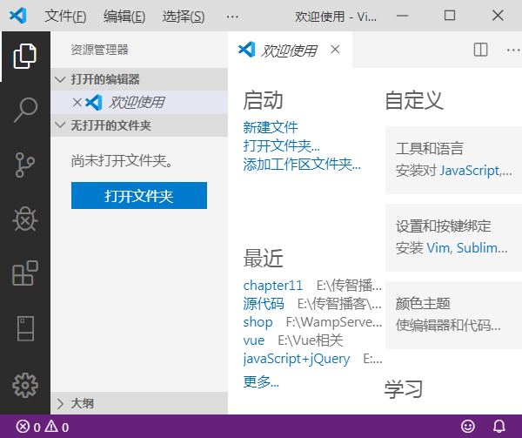
1.2 Vue开发环境
1
Visual Studio Code编辑器
Visual Studio Code下载地址：https://code.visualstudio.com/Download。

Slide 15
1.2 Vue开发环境
1
Visual Studio Code编辑器
Visual Studio Code编辑器特点：
轻巧极速，占用系统资源较少
具备语法高亮显示、智能代码补全、自定义快捷键和代码匹配等功能
跨平台
主题界面的设计比较人性化
提供了丰富的插件

Slide 16
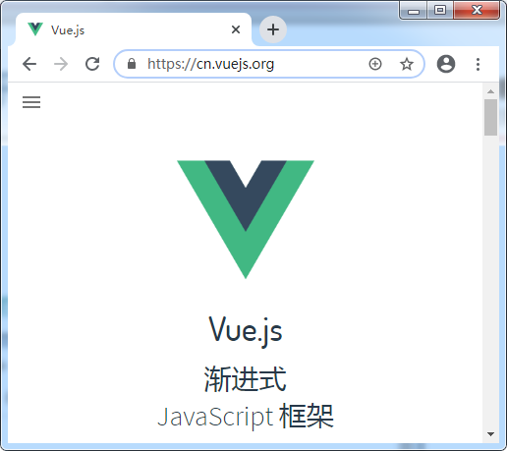
1.2 Vue开发环境
2
Vue的下载和引入
Vue官网地址：https://cn.vuejs.org/。

Slide 17
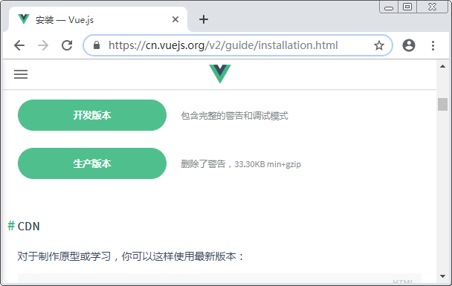
1.2 Vue开发环境
2
Vue的下载和引入
Vue官网版本展示：

Slide 18
1.2 Vue开发环境
2
Vue的下载和引入
Vue核心文件vue.js引入：
引入vue.js
/*!
* Vue.js v2.6.10
* (c) 2014-2019 Evan You
* Released under the MIT License.
*/
<script src="vue.js"></script>

Slide 19
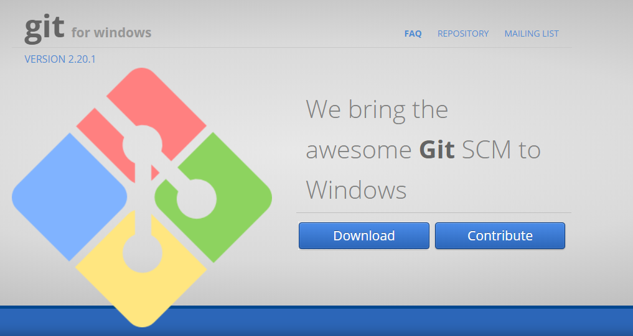
1.2 Vue开发环境
3
git-bash命令行工具
git-bash命令行工具官网地址： https://git-scm.com/。

Slide 20
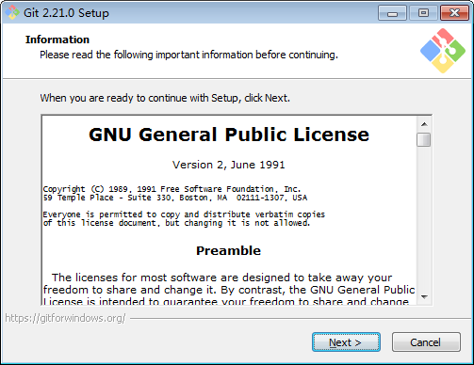
1.2 Vue开发环境
3
git-bash命令行工具
git-bash下载安装：

Slide 21
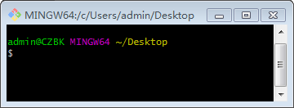
1.2 Vue开发环境
3
git-bash命令行工具
git-bash启动：

Slide 22
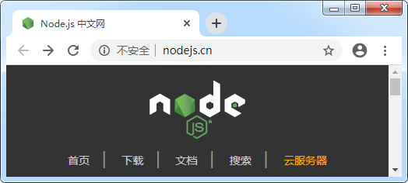
1.2 Vue开发环境
4
Node.js环境
node官网地址：http://nodejs.cn/download/。

Slide 23
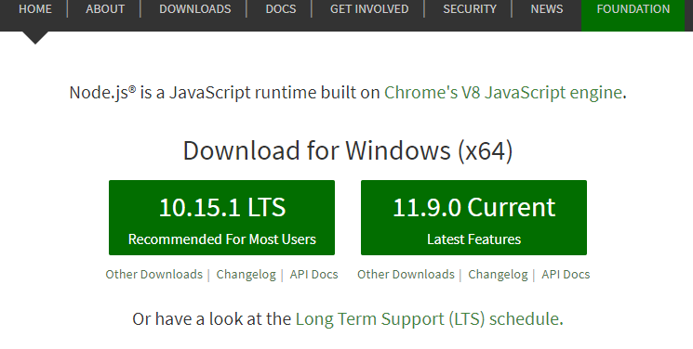
1.2 Vue开发环境
4
Node.js环境
打开node官网下载压缩包：

Slide 24
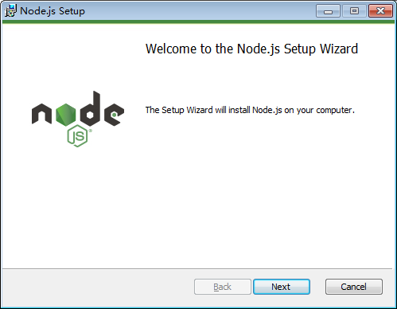
1.2 Vue开发环境
4
Node.js环境
安装node：点击对话框中的“Next”，进入下一步。

Slide 25
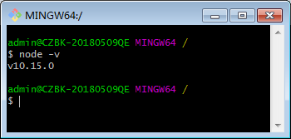
1.2 Vue开发环境
4
Node.js环境
查看node版本：打开命令工具，执行“node –v” 命令查看版本号。

Slide 26
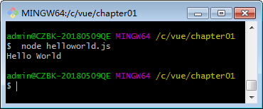
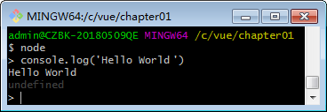
1.2 Vue开发环境
4
Node.js环境
案例：编写Hello World程序，并在REPL交互式环境中执行JavaScript代码。

Slide 27
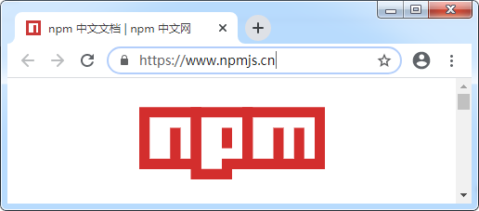
1.2 Vue开发环境
5
npm包管理工具
npm官网地址：https://www.npmjs.cn/。

Slide 28
1.2 Vue开发环境
5
npm包管理工具
npm的基本概念：npm（Node.js Package Manager）是一个Node.js的包管理工具，用来解决Node.js代码部署问题。
使用场景需求：
从npm服务器下载别人编写的第三方包到本地使用。
从npm服务器下载并安装别人编写的命令程序到本地使用。
将自己编写的包或命令行程序上传到npm服务器供别人使用。

Slide 29
1.2 Vue开发环境
5
npm包管理工具
常用命令：
npm install：安装项目所需要的全部包，需要配置package.json文件。
npm uninstall：卸载指定名称的包。
npm install 包名：安装指定名称的包。
npm update：更新指定名称的包。
npm start：项目启动。
npm run build：项目构建。

Slide 30
1.2 Vue开发环境
6
Chrome浏览器和vue-devtools扩展
vue-devtools：vue-devtools是一款基于Chrome浏览器的扩展，用于调试Vue应用，只需下载官方压缩包，配置Chrome浏览器的扩展程序即可使用。

Slide 31
1.2 Vue开发环境
6
Chrome浏览器和vue-devtools扩展
vue-devtools安装包的安装步骤：
下载vue-devtools-5.1.1.zip压缩包到本地。
解压好的vue-devtools-5.1.1目录，安装依赖。
构建vue-devtools工具插件。

Slide 32
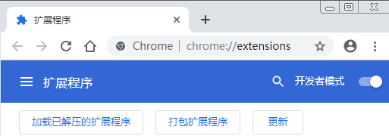
1.2 Vue开发环境
6
Chrome浏览器和vue-devtools扩展
vue-devtools扩展配置：打开浏览器，单击浏览器地址栏右边的“ ”按钮，在弹出的菜单中选择“更多工具” →“扩展程序”。

Slide 33
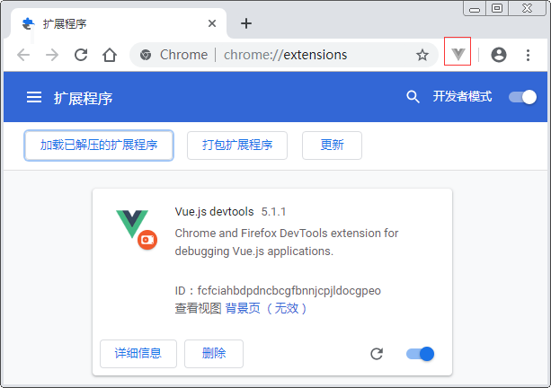
1.2 Vue开发环境
6
Chrome浏览器和vue-devtools扩展
vue-devtools扩展配置：配置完成后查看vue-devtools工具的信息。

Slide 34
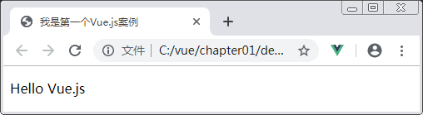
1.2 Vue开发环境
7
Hello World案例
案例：将使用Vue在页面中输出“Hello Vue.js”。

Slide 35
1.2 Vue开发环境
7
Hello World案例
案例：引入vue.js核心文件。
引入vue.js
<script src="vue.js"></script>
<body>
<div id=“app”> // 根元素
<!-- 将msg绑定到p元素 -->
<p>{{msg}}</p> // 插入msg数据
</div>
</body>

Slide 36
1.2 Vue开发环境
7
Hello World案例
案例：创建Vue实例。
创建Vue实例
<script>
var vm = new Vue({
el: '#app',
data: {
msg: 'Hello Vue.js'
}
})
</script>

Slide 37
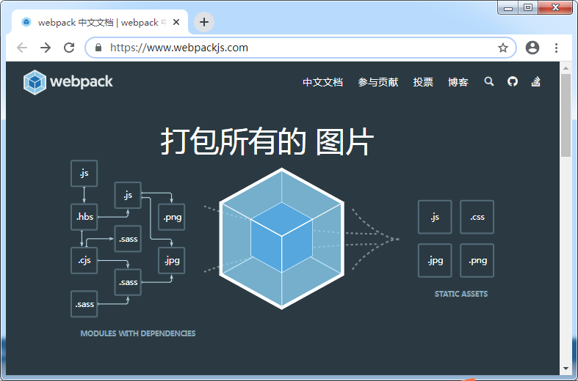
1.3 webpack打包工具
1
安装webpack
webpack官网地址：https://www.webpackjs.com/。

Slide 38
1.3 webpack打包工具
1
安装webpack
webpack的基本概念：webpack是一个模块打包工具，可以把前端项目中的js、cs、scss/less、图片等文件都打包在一起，实现自动化构建，给前端开发人员带来了极大的便利。

Slide 39
1.3 webpack打包工具
1
安装webpack
webpack的安装以及卸载，以及查看webpack版本：
安装webpack：npm install webpack@4.27.x -g
查看webpack版本：webpack -v
卸载webpack：npm uninstall webpack -g

Slide 40
1.3 webpack打包工具
1
安装webpack
注意
旧版本的webpack还需要安装webpack-cli脚手架工具，而最新版本的webpack打包工具已经集成了脚手架工具。

Slide 41
1.3 webpack打包工具
2
webpack的简单使用
案例：编写example.js文件。
编写example.js
function add(a, b) {
return a + b
}
console.log(add(1 , 2))

Slide 42
1.3 webpack打包工具
2
webpack的简单使用
案例：webpack打包example.js文件到app.js。
-o打包到指定文件
webpack example.js -o app.js

Slide 43
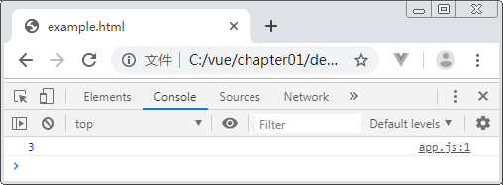
1.3 webpack打包工具
2
webpack的简单使用
案例：在浏览器中执行结果。

Slide 44
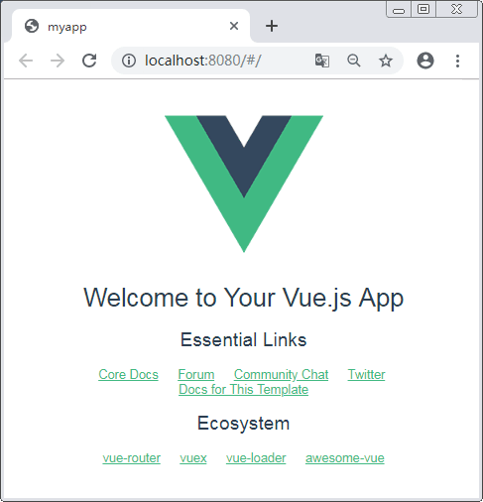
1.3 webpack打包工具
3
构建Vue项目
项目展示：通过访问localhost:8080，展示启动后的Vue项目。

Slide 45
1.3 webpack打包工具
3
构建Vue项目
案例实现：安装脚手架工具vue-cli@2.9.x。
vue-cli脚手架工具
npm install vue-cli@2.9.x -g

Slide 46
1.3 webpack打包工具
3
构建Vue项目
案例实现：初始化Vue项目myapp。
初始化Vue项目
vue init webpack myapp

Slide 47
1.3 webpack打包工具
3
构建Vue项目
案例实现：Vue项目目录结构。
目录结构 | 说明
build | 项目构建（webpack）相关代码
config | 配置文件目录
node_modules | 依赖模块
src | 源码目录
static | 静态资源目录
test | 初始测试目录

Slide 48
1.3 webpack打包工具
3
构建Vue项目
案例实现：Vue项目目录结构。
目录结构 | 说明
index.html | 首页入口文件
package.json | 项目配置文件
README.md | 项目说明文档

Slide 49
1.3 webpack打包工具
3
构建Vue项目
案例实现：启动Vue项目。
启动Vue项目
cd myapp
npm run dev

Slide 50
本章小结
本章主要讲解了什么是Vue、Vue的特点和发展前景、Vue开发环境的搭建，以及webpack打包工具的使用。通过本章的学习，读者应对Vue有一个整体的认识，能够编写一个简单的Hello World程序。

